Slide 1

Государственное бюджетное общеобразовательное учреждение города Москвы «Инженерная школа № 1581»
Мессенджер Naki
Участник: ученик 10 «Н» класса
ГБОУ Инженерная школа № 1581
Чугреев Никита Сергеевич
Руководитель: педагог
ГБОУ Инженерная школа № 1581
Николаева Ольга Юрьевна

Slide 2

Введение
Проблема: разработчики мессенджеров могут расшифровать сообщения.
Цель: создать мессенджер с архитектурой Zero-Knowledge Encryption, где математически доказано, что сервер не может получить доступ к данным.

Slide 3
План работы
1) Создать приложение с простым стилем
С помощью языков html, css и Eel фреймворка
2) Подключить базу данных к приложению
C помощью библиотеки PyMongo, SSL/TLS шифрование канала связи
3) Шифрование сообщений
AES-GCM шифрование на Python, ECDH

Slide 4
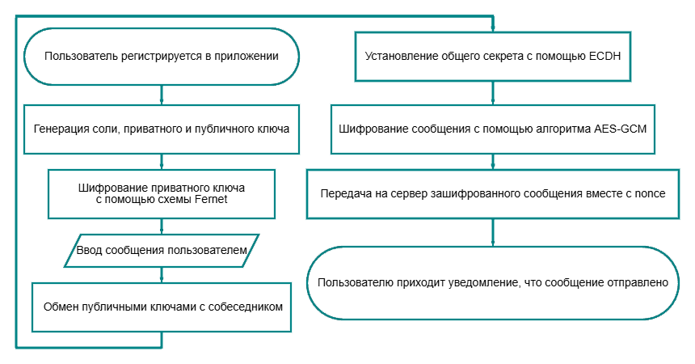
Шифрование сообщений

Slide 5
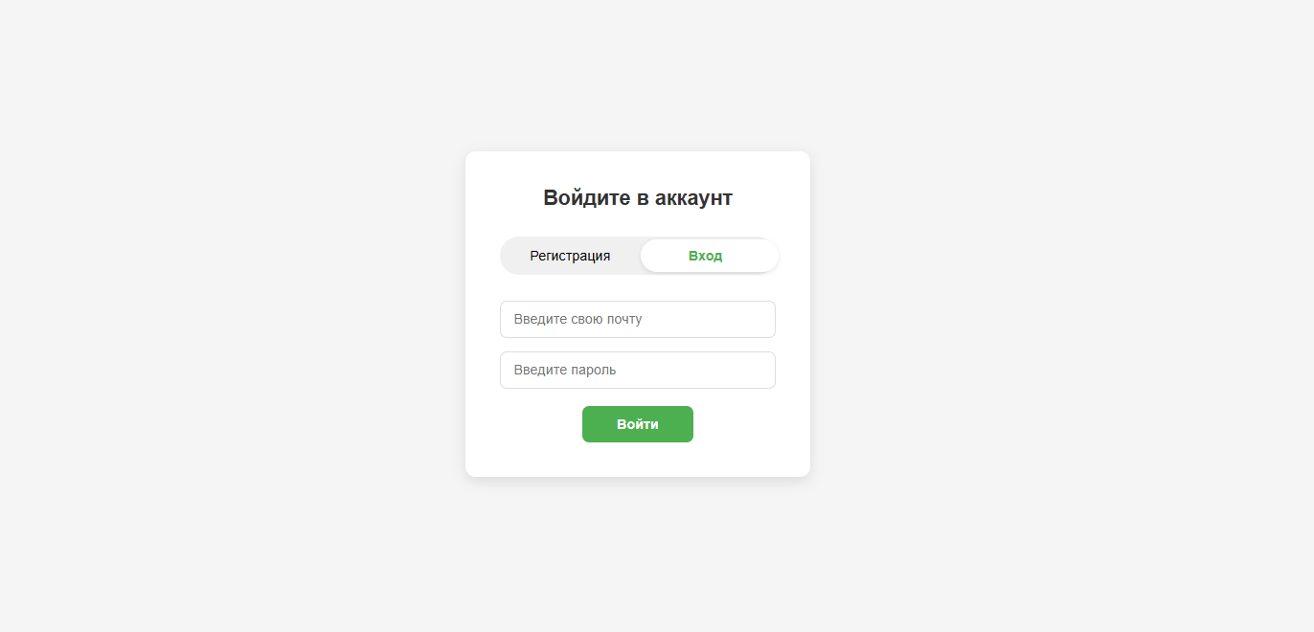
Экран аутентификации

Slide 6
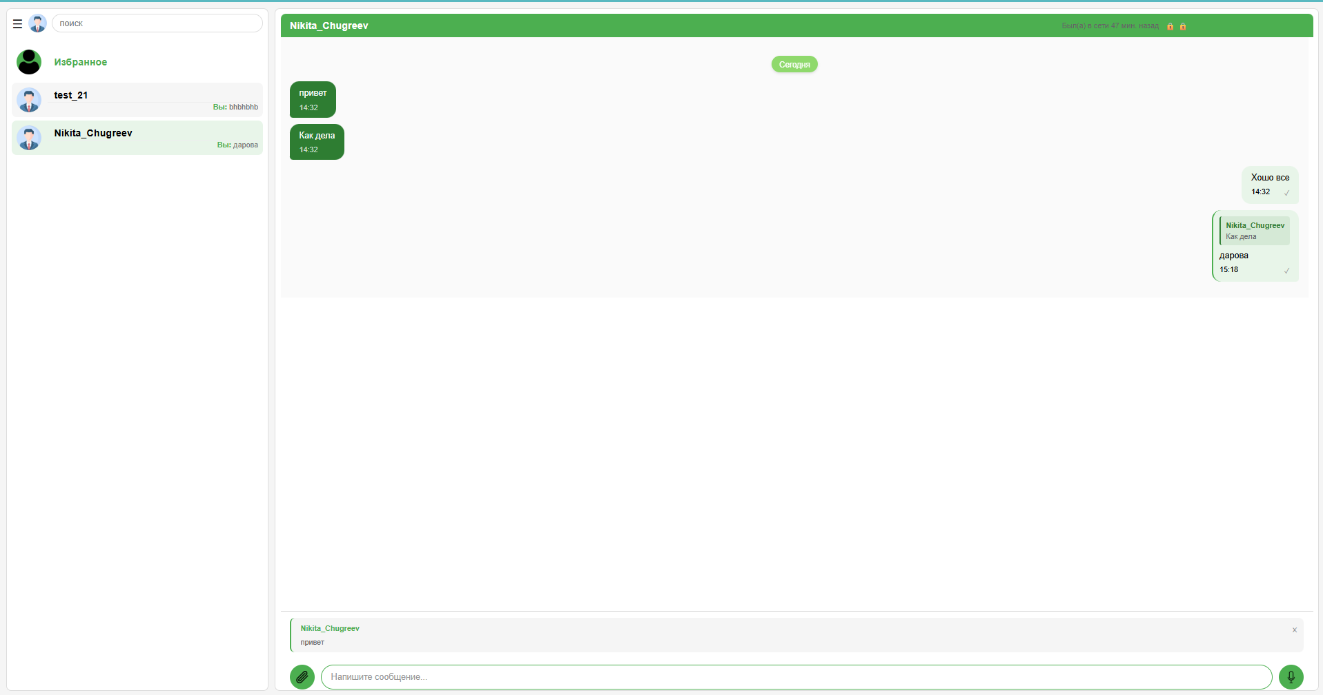

Slide 7
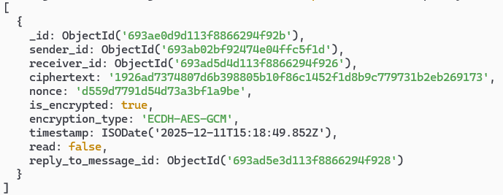
Вид зашифрованных сообщений

Slide 8
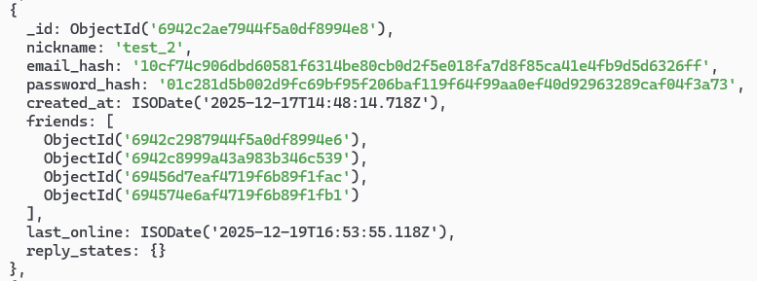
Вид хранения данных о пользователей

Slide 9
Текущее состояние проекта
1) Реализована безопасная аутентификация
2) Сделано полностью клиентское шифрование
3) Реализован пользовательский интерфейс
4) Приложение подключено к базе данных и полностью с ним взаимодействует

Slide 10
Планы на будущее
1) Создание групповых чатов
2) Отправка медиа файлов, а также голосовых сообщений
3) Звонки с другими людьми
4) Кастомизация интерфейса

Slide 11
Список литературы
1) «Приватность сообщений в мессенджерах» Поначугин А. В.
Основы AES-GCM, объяснение сквозного шифрования
2) «Визуализация работы криптографических алгоритмов» Фомин Д.В.
Объяснение работы алгоритма ECDH

Slide 12
Заключение
Уже сейчас проект обладает базовым функционалом для безопасного обмена сообщениями с полной гарантией конфиденциальности.
Сильная криптография — это фундамент цифровой свободы.
Она защищает не только наши тайны, но и национальную безопасность.

Slide 13

Спасибо за внимание

